Slide 1
Дніпро - 2023
Міністерство освіти і науки України
Департамент освіти і науки Дніпропетровської облдержадміністрації
Комунальний позашкільний навчальний заклад
«Мала академія наук учнівської молоді» Дніпропетровської обласної ради
Відділення: Екології і аграрних наук
Секція: охорона довкілля і раціональне природокористування
Вплив речовин, які містять азот на природні води басейну річки Дніпро
Роботу виконала: Велієва Сабіна Аділ кизи учениця 9-А класу «Науковий медичний ліцей «Дніпро» ДОР» Дніпропетровської обласної ради
Науковий керівник: Бойченко Андрій Миколайович. Завідувач галузевої науково-дослідної лабораторії «Охорона навколишнього середовище на транспорті» Українського державного університету науки і технологій

Slide 2
Актуальність
Теми визначається збільшенням антропогенного впливу на стан поверхневих водойм, які є основним джерелом питної води для населення Придніпровського регіону
Рис. 1.1
Відбір проб

Slide 3
2
1
Мета
Аналіз чинників, які впливають на стан поверхневих водойм і як наслідок – джерела питної води.
Об’єкт
Природні водойми , які мав надлишковий зміст іонів амонію, нітрит-іонів та нітрат-іонів
Рис. 1. 2
Аналіз проби

Slide 4
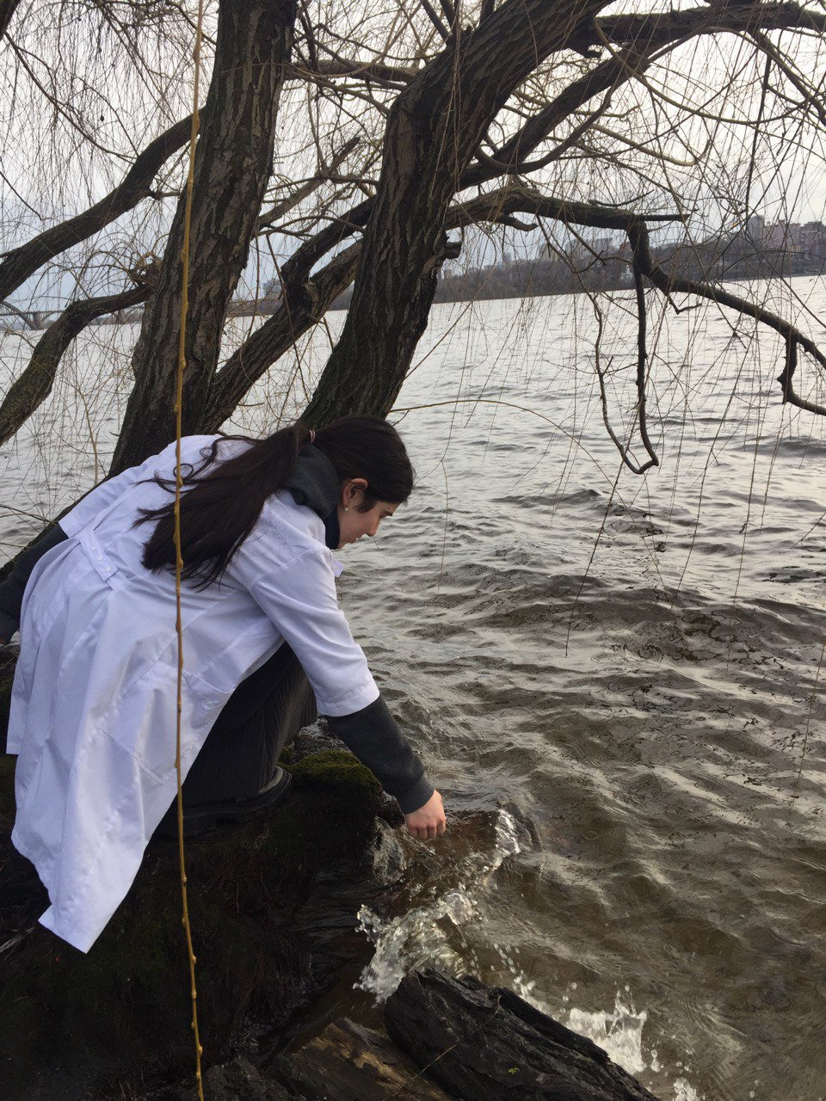
Завдання дослідження
визначити чинники, які впливають на забруднення
водойм.
провести дослідження щодо визначення концентрацій речовин, які містять азот в поверхневих водах.
підвищення екологічної безпеки урбанізованих
територій шляхом раціонального використання природних вод.
Рис. 1.3
Відбір проб

Slide 5
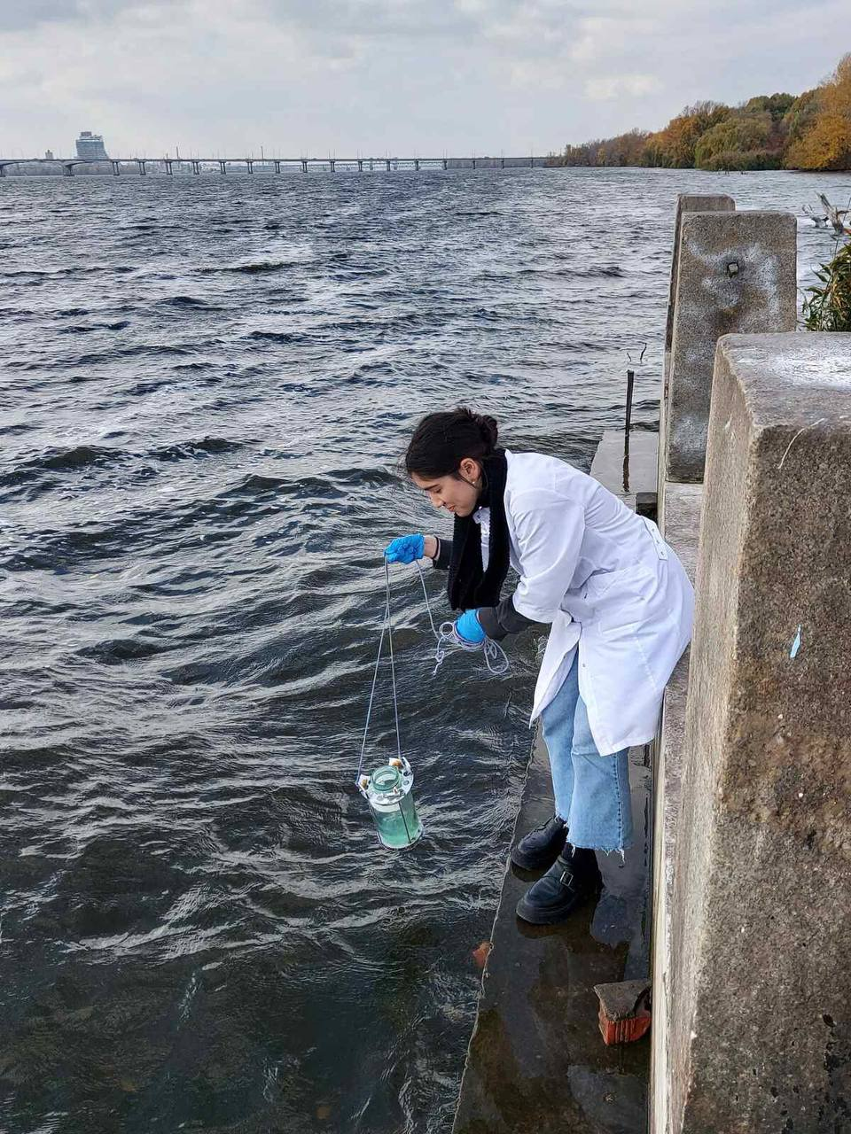
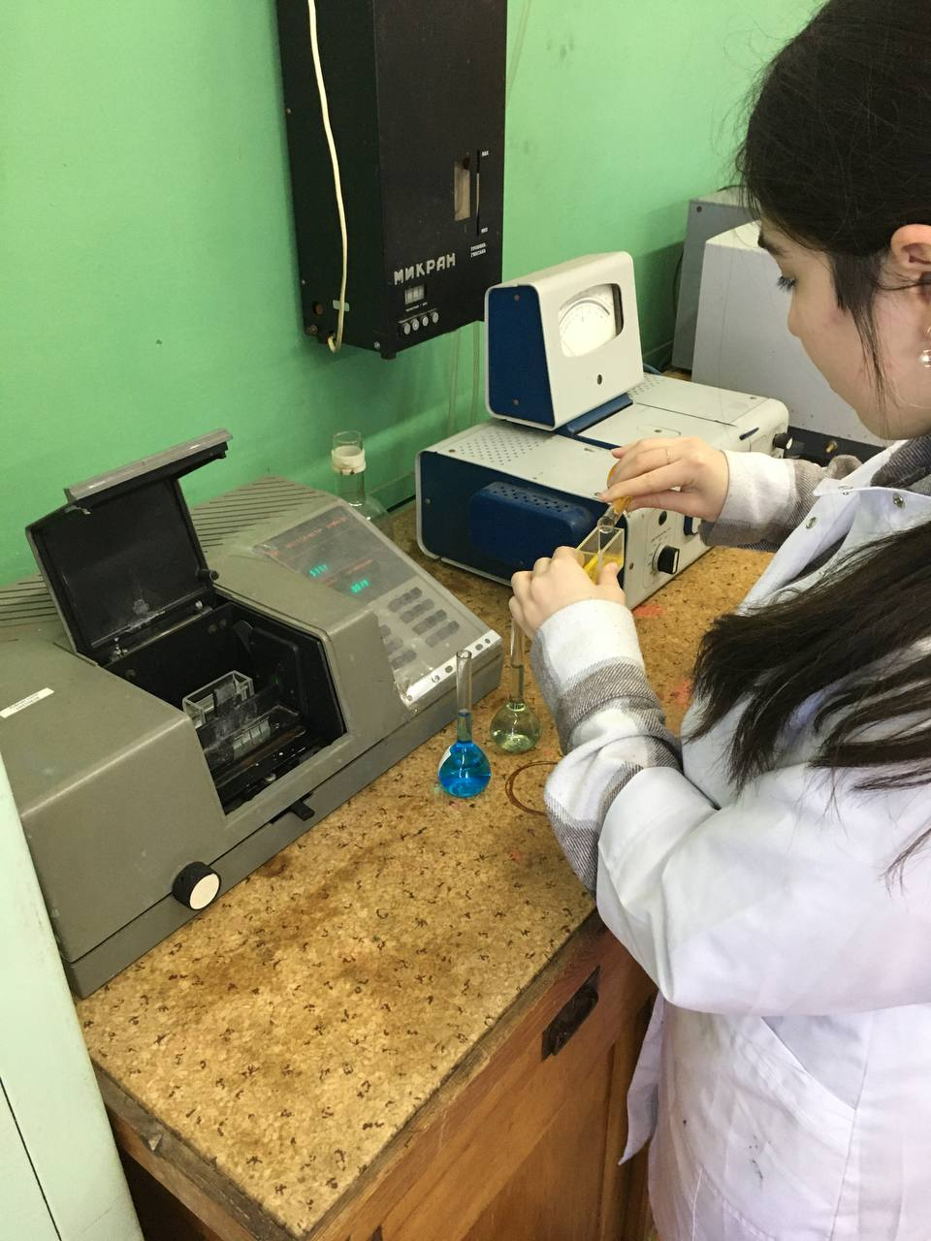
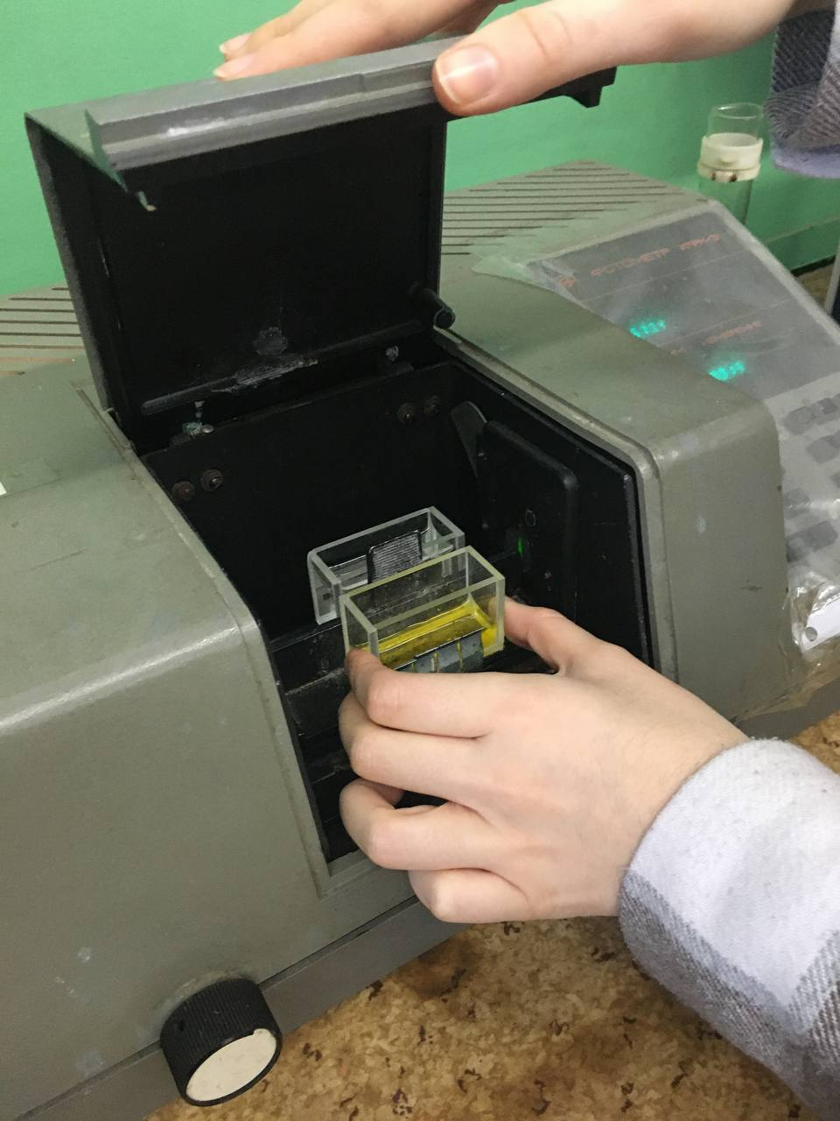
Хід роботи

Slide 6
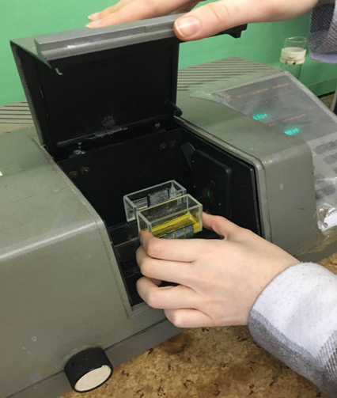
Методи
МВВ масової концентрації амоній-іонів фотоколометричним методом з реактивом Неслера.
МВВ фотометиричного визначення нітрит-іонів з реактивом Грісса
МВВ масової концентрації нітрат-іонів фотоколометричним методом
Рис 1.6
Прилади
Рис 1.7

Slide 7
Результати вимірювань

Slide 8
Таблиця 1
Дані про якість води р. Дніпро
показник |  | січень | лютий | березень | квітень | травень | червень | липень | серпень | вересень | листопад | грудень | ГДК
Азот амонійний, мг/м³ | max | 0,270 | 0,320 | 0,129 | 0,173 | 0,171 | 0,195 | 0,203 | 0,367 | 0,444 | 0,249 | 0,203 | 2,57
 | min | 0,220 | 0,275 | 0,109 | 0,168 | 0,159 | 0,164 | 0,194 | 0,339 | 0,419 | 0,217 | 0,191
 | середн. | 0,245 | 0,298 | 0,120 | 0,170 | 0,165 | 0,180 | 0,198 | 0,353 | 0,431 | 0,234 | 0,197
Нітрити, мг/м³ | max | ˂ 0,03 | ˂ 0,03 | ˂ 0,03 | ˂ 0,03 | ˂ 0,03 | ˂ 0,03 | ˂ 0,03 | ˂ 0,03 | ˂ 0,03 | ˂ 0,03 | ˂ 0,03 | 3,3
 | min | ˂ 0,03 | ˂ 0,03 | ˂ 0,03 | ˂ 0,03 | ˂ 0,03 | ˂ 0,03 | ˂ 0,03 | ˂ 0,03 | ˂ 0,03 | ˂ 0,03 | ˂ 0,03
 | середн. | ˂ 0,03 | ˂ 0,03 | ˂ 0,03 | ˂ 0,03 | ˂ 0,03 | ˂ 0,03 | ˂ 0,03 | ˂ 0,03 | ˂ 0,03 | ˂ 0,03 | ˂ 0,03
Нітрати, мг/м³ | max | 0,893 | 0,782 | 0,764 | 0,727 | 0,653 | 0,653 | 0,690 | 0,634 | 0,597 | 0,708 | 0,764 | 45
 | min | 0,819 | 0,727 | 0,653 | 0,690 | 0,634 | 0,616 | 0,616 | 0,579 | 0,542 | 0,671 | 0,690
 | середн. | 0,856 | 0,755 | 0,709 | 0,709 | 0,644 | 0,635 | 0,653 | 0,607 | 0,570 | 0,690 | 0,727

Slide 9
Дані про якість води р. Сусанка
Таблиця 1.1
показник |  | січень | лютий | березень | квітень | травень | червень | липень | серпень | вересень | листопад | грудень | ГДК
Азот амонійний, мг/м³ | середн. | 0,450 | 0,510 | 0,190 | 0,200 | 0,380 | 0,680 | 0,740 | 0,620 | 0,680 | 0,420 | 0,390 | 2,57
Нітрити, мг/м³ | середн. | 0,250 | 0,180 | 0,080 | 0,090 | 0,130 | 0,250 | 0,220 | 0,240 | 0,210 | 0,130 | 0,090 | 3,3
Нітрати, мг/м³ | середн. | 2,310 | 2,240 | 2,120 | 2,440 | 3,150 | 4,860 | 4,510 | 5,170 | 5,230 | 4,850 | 3,560 | 45
Дані про якість води р. Кільчень
Таблиця 1.2
показник |  | січень | лютий | березень | квітень | травень | червень | липень | серпень | вересень | листопад | грудень | ГДК
Азот амонійний, мг/м³ | середн. | 0,640 | 0,590 | 0,600 | 0,610 | 0,670 | 0,710 | 0,750 | 0,650 | 0,720 | 0,570 | 0,620 | 2,57
Нітрити, мг/м³ | середн. | 0,100 | 0,080 | 0,120 | 0,160 | 0,140 | 0,190 | 0,210 | 0,080 | 0,170 | 0,070 | 0,090 | 3,3
Нітрати, мг/м³ | середн. | 0,860 | 0,720 | 0,700 | 0,860 | 0,830 | 0,920 | 1,120 | 1,140 | 1,270 | 0,650 | 0,770 | 45

Slide 10
Дані про якість води р. Самара
Таблиця 1.3
показник |  | січень | лютий | березень | квітень | травень | червень | липень | серпень | вересень | листопад | грудень | ГДК
Азот амонійний, мг/м³ | середн. | 0,420 | 0,680 | 0,720 | 0,820 | 0,890 | 0,790 | 0,810 | 0,840 | 0,590 | 0,920 | 0,910 | 2,57
Нітрити, мг/м³ | середн. | 0,080 | 0,070 | 0,080 | 0,100 | 0,070 | 0,100 | 0,140 | 0,090 | 0,220 | 0,130 | 0,070 | 3,3
Нітрати, мг/м³ | середн. | 7,830 | 5,200 | 4,810 | 5,350 | 5,230 | 6,310 | 7,230 | 5,360 | 6,550 | 6,230 | 7,780 | 45

Slide 11
Діаграма 1.2
Азот амонійний (средн.) | січень | лютий | березень | квітень | травень | червень | липень | серпень | вересень | листопад | грудень
р. Дніпро | 0,245 | 0,298 | 0,12 | 0,17 | 0,165 | 0,18 | 0,198 | 0,353 | 0,431 | 0,234 | 0,197
р. Сусанка | 0,450 | 0,510 | 0,190 | 0,200 | 0,380 | 0,680 | 0,740 | 0,620 | 0,680 | 0,420 | 0,390
р. Кільчень | 0,640 | 0,590 | 0,600 | 0,610 | 0,670 | 0,710 | 0,750 | 0,650 | 0,720 | 0,570 | 0,620
р. Самара | 0,420 | 0,680 | 0,720 | 0,820 | 0,890 | 0,790 | 0,810 | 0,840 | 0,590 | 0,920 | 0,910

Slide 12
Діаграма 1.3
Нітрити (средн.) | січень | лютий | березень | квітень | травень | червень | липень | серпень | вересень | листопад | грудень
р. Дніпро | 0,03 | 0,03 | 0,03 | 0,03 | 0,03 | 0,03 | 0,03 | 0,03 | 0,03 | 0,03 | 0,03
р. Сусанка | 0,250 | 0,180 | 0,080 | 0,090 | 0,130 | 0,250 | 0,220 | 0,240 | 0,210 | 0,130 | 0,090
р. Кільчень | 0,100 | 0,080 | 0,120 | 0,160 | 0,140 | 0,190 | 0,210 | 0,080 | 0,170 | 0,070 | 0,090
р. Самара | 0,080 | 0,070 | 0,080 | 0,100 | 0,070 | 0,100 | 0,140 | 0,090 | 0,220 | 0,130 | 0,070

Slide 13
Діаграма 1.4
Нітрати (средн.) | січень | лютий | березень | квітень | травень | червень | липень | серпень | вересень | листопад | грудень
р. Дніпро | 0,856 | 0,755 | 0,709 | 0,709 | 0,644 | 0,635 | 0,653 | 0,607 | 0,570 | 0,690 | 0,727
р. Сусанка | 2,310 | 2,240 | 2,120 | 2,440 | 3,150 | 4,860 | 4,510 | 5,170 | 5,230 | 4,850 | 3,560
р. Кільчень | 0,860 | 0,720 | 0,700 | 0,860 | 0,830 | 0,920 | 1,120 | 1,140 | 1,270 | 0,650 | 0,770
р. Самара | 7,830 | 5,200 | 4,810 | 5,350 | 5,230 | 6,310 | 7,230 | 5,360 | 6,550 | 6,230 | 7,780

Slide 14
Висновки
В даній дослідницькій роботі проведено серію щомісячних визначень вмісту іонів амонію, нітрит-іонів та нітрат-іонів, які є найбільш розповсюдженими представниками з’єднань азоту, які потрапляють до поверхневих вод в умовах антропогенного впливу.
Відбір проб здійснювалося у постійних перерізах, що дозволило визначати їх можливими до порівняння.
Аналіз результатів свідчить за наявність сезонних коливань концентрацій, що підтверджує наявність впливу агротехнологічних дій.
На вигляд автора оптимізувати підхід до внесення добрив для ефективного їх використання та недопущення попадання надлишків у водойми з поверхневим стоком.

Slide 15
Використані джерела
1. Han C. Effects of pH on phosphorus removal capacities of basic oxygen furnace slag [Вплив рН на можливість видалення фосфору шлаком кисневої печі] / C. Han, Z. Wang, W. Yang, Q. Wu, H. Yang, X. Xue // Ecological engineering. – 2016. – V. 89 – P. 1 – 6.
2. Liu Y. Removal of high-concentration phosphate by calcite: effect of sulfate and pH [Очищення висококонцентрованих по фосфатах розчинів кальцитом: вплив сульфатів та рН] / Y Liu, X Sheng, Y Dong, Y Ma // Desalination. – 2012. – V. 289 – P. 66 – 71.
3. Boeykens S. P. Eutrophication decrease: phosphate adsorption processes in presence of nitrates [Зниження евтрофікації: процеси адсорбції фосфатів у присутності нітратів] / SP Boeykens, MN Piol, LS Legal, AB Saralegui, C. Vázquez // Journal of Environmental Management. – 2017. – V. 203, № 3. – P. 888 – 895.
4. Al-Zboon K. K. Phosph16. В. М. Грабітченко, М. Д. Гомеля // «Чиста вода. Фундаментальні, прикладні та промислові аспекти»: ІІІ міжнар. наук.-практ. конф, 28-30 жовтня 2015 р.: тези доп. – Київ, 2015. – С. 158 − 159.
5. Векірчик К.М. Практикум з мікробіології: Навч. посібник. – К.: Либідь, 2001. – 143 с.
6. Набиванець Б. Й. Аналітична хімія природного середовища / Б. Й. Набиванець, В. В. Сухан, Л. В. Калабіна – К.: Либідь, 1996. – 201 с. 236. Гомеля М. Д. Оцінка ефективності аніонітів в маловідходних процесах очищення води від нітратів / М. Д. Гомеля, О. В. Голтвяницька, Т. О. Шаблій // Вісн. Нац. техн. ун-ту «ХПІ». – 2012. – № 1. – С. 84 – 90.
7. Ayyasamy P. M. Nitrate removal from synthetic medium and groundwater with aquatic macrophytes [Видалення нітратів із синтетичного середовища та грунтових вод за допомогою водних макрофітів] / P. M. Ayyasamy, S. Rajakumar, M. Sathishkumar, K. Swaminathan, K. Shanthi, P. Lakshmanaperumalsamy, S. Lee // Desalination. – 2009. – V. 242, № 1-3. – P. 286 – 296.
8. Luigi R. Application of photocatalysis as a post treatment method of a heterotrophic-autotrophic denitrification reactor effluent [Застосування фотокаталізу як методу доочистки в гетеротрофно-автотрофному денітріфікаційному реакторі] / Luigi R., C. D. Rocca, V. Belgiorno, M. Bekbolet // Chemosphere. – 2008. – V. 72, № 11. – P. 1706 – 1711. 202
9. Пат. 2322399, C 02 F 3/32 (2006.01), C 02 F 101/16 (2006.01) Способ очистки сточных вод от аммонийных солей, нитратов и нитритов / Вайсман Я. И., Рудакова Л. В., Калинина Е. В. – заявл. 03.07.2006; опубл. 20.04.2008.
10. Dhulap V. P. Seasonal study and its impact on sewage treatment in the angular horizontal subsurface flow constructed wetland using aquatic macrophytes [Сезонні дослідження і їх вплив на очистку стічних вод в підземному потоці боліт за допомогою водних макрофітів] / V. P. Dhulap, I. B. Ghorade, S. S. Patil // IMPACT: IJRET – 2014. – V. 2, № 5. – P. 213 – 224.

Slide 16
Дякую за увагу !

